Slide 1



YMCHWIL ADDYSGOL
Alison murphy/ross Philips
MOESEG (2)

Slide 2

AILADRODD – BETH YW MOESEG?
YR EGWYDDORION MOESOL YR YDYM YN YMDDWYN YN UNOL Â NHW FEL YMCHWILWYR

Slide 3
Pam mae angen moeseg arnom?
Fel ymchwilwyr mae gennym rwymedigaeth foesol
  I'n cyfranogwyr
  I'r maes academaidd/proffesiynol
  I'n cyflogwyr/corff ariannu
  I ni ein hunain
Mae gan fyfyrwyr a gweithwyr proffesiynol fel ei gilydd y rhwymedigaeth hon

Slide 4
Cwestiynau i'w hystyried?
A yw manteision ymchwil yn fwy na'r niwed y gall yr ymchwil ei achosi?
Mewn profion dynol, rydym yn anelu at ddim niwed... Pam?
A yw gofid dros dro yn niweidiol? Beth os yw'r ymchwil yn arwyddocaol iawn?
A oes gan ymchwilwyr Gyfrifoldeb i'r cyfranogwyr?
A yw ymchwilwyr mewn swyddi o ymddiriedaeth?
A all ymchwilwyr gam-ddefnyddio eu sefyllfa'n ddiarwybod iddynt?

Slide 5
Trafodaeth
Cynnig ymchwil damcaniaethol – beth yw’r DILEMÂU moesegol yma?
Nod yr astudiaeth hon yw pennu effeithiau atgyfnerthu cadarnhaol ar lefelau cyrhaeddiad plant ag ADY. Bydd yr astudiaeth yn arsylwi ar effeithiau adborth cadarnhaol, niwtral a negyddol ar dri grŵp o hanner cant o blant yr un mewn lleoliadau cyfnod sylfaen.
  Bydd YR adborth cadarnhaol yn canolbwyntio'n llwyr ar y pethau y mae'r plant wedi'u cyflawni
  Bydd YR adborth negyddol yn canolbwyntio'n llwyr ar y pethau y mae'r plant wedi methu EU GWNEUD
  Y grŵp niwtral fydd y grŵp rheoli a bydd yn derbyn adborth ar bob agwedd ar waith ac ymddygiad

Slide 6
Termau
buddioldra –wrth gynnal unrhyw dreial clinigol neu astudiaeth ymchwil, dylai fod yn Nod gan ymchwilwyr i sicrhau llesiant y cyfranogwr ymchwil
Anfaleistra – dylai ymchwilwyr ddylunio ymchwil i beidio Â niweidio, neu achosi’r niwed lleiaf posibl, er mwyn Cyrraedd canlyniad buddiol

Slide 7
Beth i’w wneud
Gweithredu gydag Uniondeb
rydym yn mynegi ein canfyddiadau’n onest a chywir – hyd yn oed os nad ydynt yr hyn yr oeddem am ei weld!
  Rydym yn parchu gwaith pobl eraill, hyd yn oed os ydym yn Anghytuno ag ef
    Profwch ei fod yn anghywir yn wyddonol!
Parch at ein cleientiaid/cyfranogwyr
  Yr hawl i ROI CYDSYNIAD yn seiliedig ar wybodaeth
  Yr hawl i dynnu'n ôl o astudiaethau/triniaeth
  Yr hawl i gael gwybodaeth lawn am yr astudiaeth y maent yn cymryd rhan ynddi

Slide 8
Sut mae moeseg yn ein helpu ni?
Sicrhau na achosir unrhyw niwed gormodol i gyfranogwyr
Gwrthweithio Materion pŵer
amddiffyn rhag syniadau drwg YR ymchwilydd!
Amddiffyn ein hunain fel ymchwilwyr

Slide 9
PETHAU I’W SICRHAU
MAE GENNYCH GYDSYNIAD YSGRIFENEDIG AR SAIL GWYBODAETH GAN Y CYFRANOGWYR
rydych wedi rhoi gwybod i'r cyfranogwyr bod ganddynt yr Hawl i dynnu'n ôl
Rydych yn datgelu'r Potensial O niwed/ anghysur/GOFID
Rydych yn cymryd camau i sicrhau Cyfrinachedd/Diogelu Data

Slide 10
Felly beth mae hynny'n ei olygu?
Rhoi gwybod i bobl – mae gan bobl yr hawl i wybod beth rydych chi'n ei wneud a pham rydych chi'n ei wneud.
Gofyn am ganiatâd a cHaniatÁU I BOBL wrthod cymryd rhan – peidiwch â chymryd yn ganiataol y bydd pawb yn fodlon cymryd rhan. Ar ôl gweld y daflen wybodaeth, mae gan bobl yr hawl i newid eu meddyliau.
Cael Cydsyniad wedi'i lofnodi – mae ffurflenni cydsyniad ynghlwm wrth y ffurflen foeseg.
Parchu preifatrwydd trwy anhysbysrwydd – hepgor enwau, cyfeiriadau ac ati. Mae pobl yn fwy tebygol o fod yn onest os ydynt yn gwybod y byddANT yn ddienw.

Slide 11
Felly beth mae hynny'n ei olygu?
Priodoli – os nad yw anhysbysrwydd yn bosibl e.e. os ydych yn defnyddio gwybodaeth gan berson dylanwadol yr ydych am ei enwi, rhaid ceisio caniatâd i gofnodi ei farn.
tegwch – mewn unrhyw brawf mae angen i chi ystyried a yw’n deg ac a ellir gweld ei fod yn deg
Rhoi diolch – dylid cydnabod unrhyw gymorth gyda diolch e.e. paragraff ar ddiwedd yr holiadur, ar lafar mewn cyfweliad.

Slide 12
Moeseg yn Y Drindod Dewi Sant
Lefel prifysgol
Lefel cyfadran
Lefel ysgol
Lefel unigol

Slide 13
Ymchwil israddedig
Rhaid llenwi ffurflen PG2 ar gyfer pob ymchwil Israddedig
dylai gael ei chymeradwyo gan y goruchwyliwr (ar gyfer prosiectau annibynnol) neu’r arweinydd modwl (ar gyfer mathau eraill o gasglu data o fewn modylau). Dylai’r cydlynydd modiwl oruchwylio'r broses hon. Mewn unrhyw achosion lle'r oedd y myfyriwr yn dymuno cynnwys ymatebwyr agored i niwed neu weithio mewn amgylcheddau risg uchel yna dylid cyfeirio'r ffurflen at y Gyfadran

Slide 14
TasG
Mewn grwpiau, Ymchwiliwch i’r prosiectau ymchwil a neilltuwyd i chi;
  Nodwch y math o ymchwil sy'n cael ei wneud
  Nodwch y materion moesegol dan sylw
  Penderfynwch sut y gellid bod wedi gwneud yr ymchwil yn foesegol
Byddwn yn cyflwyno'r prosiectau yn ôl i weddill y grŵp felly dylech gynnwys crynodeb byr o'r ymchwil yn y cyflwyniad

Slide 15
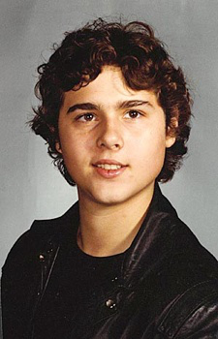
David Reimer 1965 - 2004

Slide 16
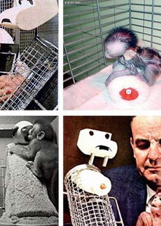
Harry Harlow 1960

Slide 17
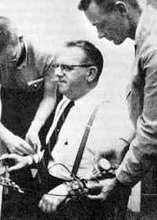
Astudiaeth Milgram 1974

Slide 18
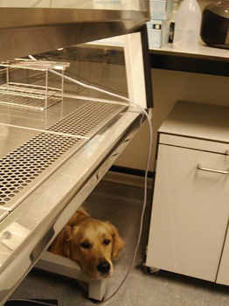
Diymadferthedd wedi’i ddysgu 1965

Slide 19
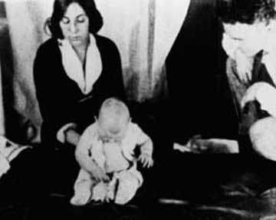
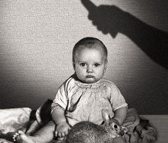
‘Little Albert’ 1920

Slide 20
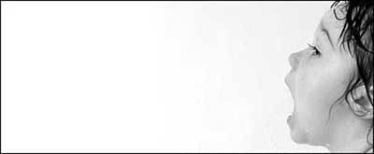
Y ‘Monster Study’ 1939

Slide 21
Cwestiynau

